Slide 1
Previously on « Cerveau et Récompense »
L3 MIASHS SC
Apprentissage et motivation IV

Slide 2
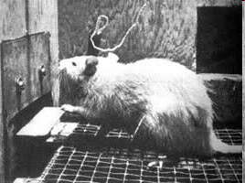
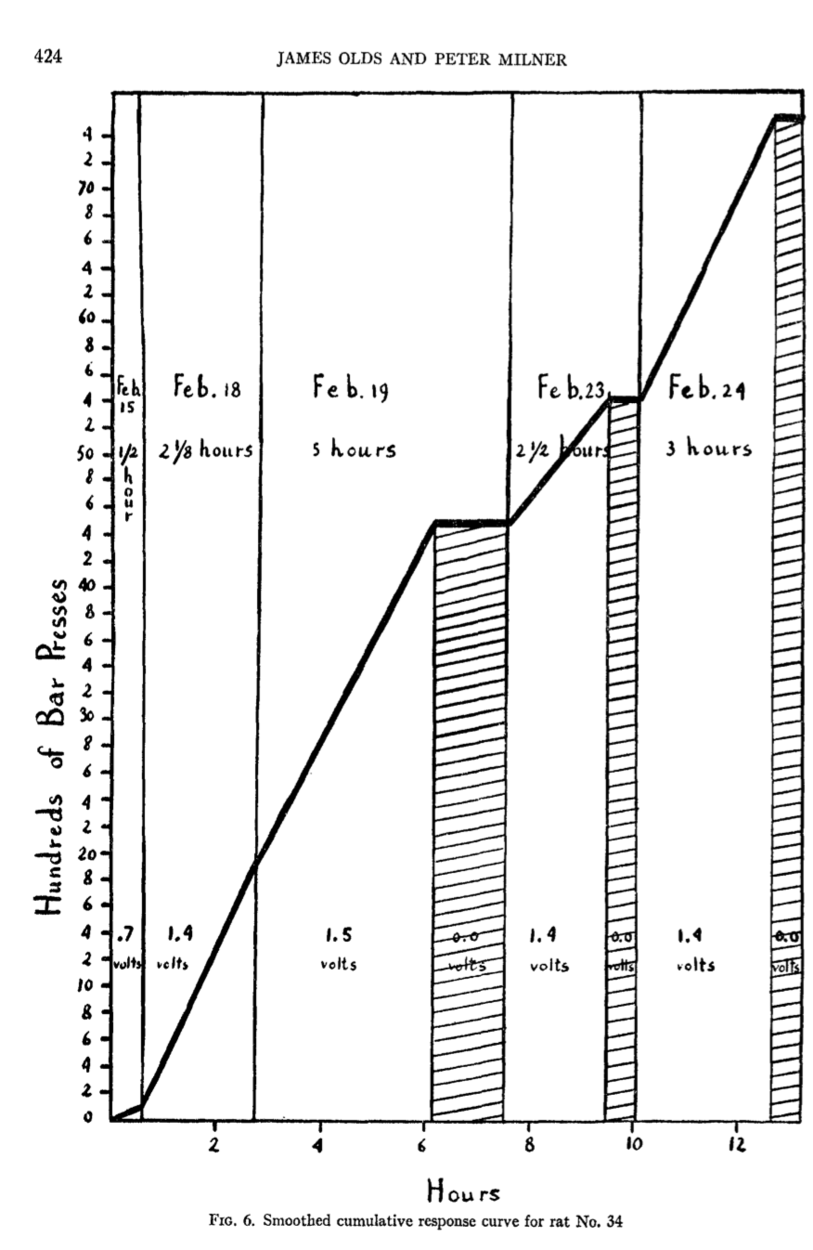
Electrode
James Olds
(1922 – 1976)
PARADIGME D’AUTO-STIMULATION
Appui sur le levier
Stimulation du cerveau
CONCLUSIONS
La stimulation directe du cerveau peut agir comme une
récompense…
Peter Milner
(1919 - 2018)
…mais uniquement si certaines régions sont stimulées
Olds & Milner (1954). Journal of Comparative and Physiological Psychology, 47, 419

Slide 3
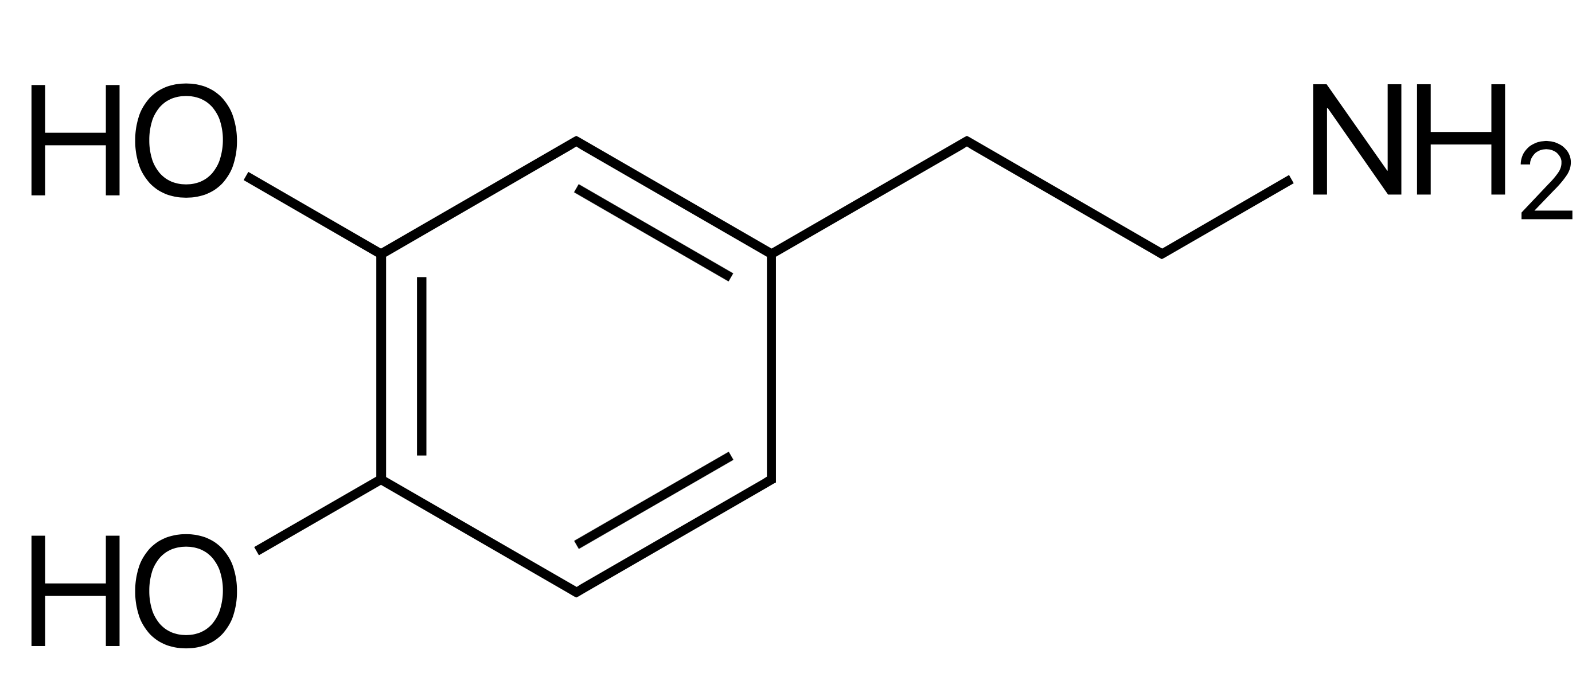
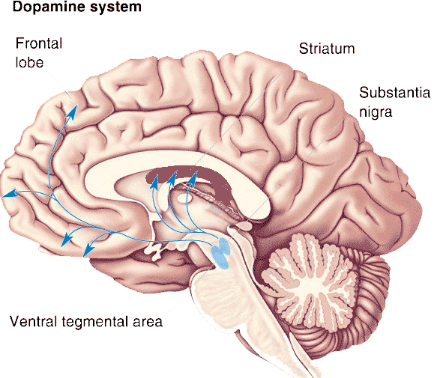
Substance noire
DOPAMINE
Aire ventro-tegmentale

Slide 4
Hippocampe
Amygdale
Aire ventro-tegmentale
Cortex préfrontal
Noyau accumbens
Noyau caudé
(maladie de Parkinson)
Substance noire
Putamen

Slide 5
Cerveau et Récompense Episode 2
M1 Psychologie
Option de specialization Psychologie du Comportement et de l’apprentissage

Slide 6
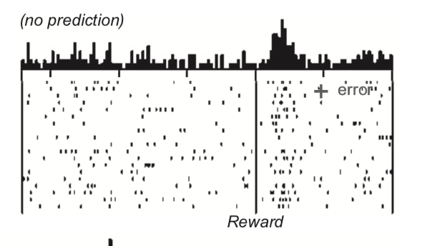
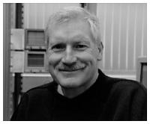
Electrodes enregistrant l’activité d’une partie du cerveau
Essai 1
Wolfram Schultz
Schultz, Montague, & Dayan (1997). Science , 275, 1593

Slide 7
Electrodes enregistrant l’activité d’une partie du cerveau
Essai 2
Wolfram Schultz
Schultz, Montague, & Dayan (1997). Science , 275, 1593

Slide 8
Electrodes enregistrant l’activité d’une partie du cerveau
Essai 3
Wolfram Schultz
Schultz, Montague, & Dayan (1997). Science , 275, 1593

Slide 9
Electrodes enregistrant l’activité d’une partie du cerveau
Essai 4
Wolfram Schultz
Schultz, Montague, & Dayan (1997). Science , 275, 1593

Slide 10
Electrodes enregistrant l’activité d’une partie du cerveau
Potentiel d’action
Wolfram Schultz
Schultz, Montague, & Dayan (1997). Science , 275, 1593

Slide 11
Electrodes enregistrant l’activité d’une partie du cerveau
Potentiel d’action
Wolfram Schultz
Schultz, Montague, & Dayan (1997). Science , 275, 1593

Slide 12
Electrodes enregistrant l’activité d’une partie du cerveau
Potentiel d’action
Wolfram Schultz
Schultz, Montague, & Dayan (1997). Science , 275, 1593

Slide 13
Electrodes enregistrant l’activité d’une partie du cerveau
Réponse du neurone sur l’ensemble des essais
Wolfram Schultz
Schultz, Montague, & Dayan (1997). Science , 275, 1593

Slide 14
(Parkinson)
(Récompense)
Réponse tonique
Réponse phasique
Latence : moins de 100 ms
Durée : moins de 200 ms
Stimulus mystère
Wolfram Schultz
Schultz, Montague, & Dayan (1997). Science , 275, 1593

Slide 15
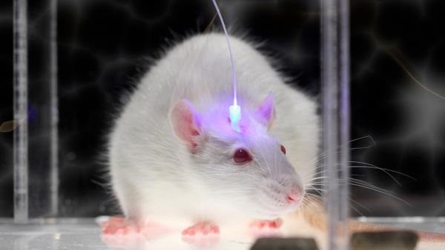
Optogénétique
Diode lumineuse
Karl Desseroth
Etape 1 : ADN d’algues luminescentes est insérer dans une rétro-virus
Etape 2 : Le rétro-virus est injecté au rat. Il a été conçu par s’attaquer à certaines types de neurones
Etape 3 : Le rétro-virus insère son ADN dans l’ADN des neurones infectés
Etape 4 : Les neurones infectés deviennent sensibles à la lumière.
Etape 5 : Illuminez les neurones infectés avec une lumière d’une certaine couleur les activent !
Tsai et al. (2009). Science, 324, 1080

Slide 16
Place preference learning
Karl Desseroth
Tsai et al. (2009). Science, 324, 1080

Slide 17
Place preference learning
Karl Desseroth
Tsai et al. (2009). Science, 324, 1080

Slide 18
Place preference learning
Karl Desseroth
Tsai et al. (2009). Science, 324, 1080

Slide 19
Place preference learning
Karl Desseroth
Tsai et al. (2009). Science, 324, 1080

Slide 20
Place preference learning
Karl Desseroth
Tsai et al. (2009). Science, 324, 1080

Slide 21
Place preference learning
Karl Desseroth
Tsai et al. (2009). Science, 324, 1080

Slide 22
Place preference learning
Karl Desseroth
Tsai et al. (2009). Science, 324, 1080

Slide 23
Place preference learning
Karl Desseroth
Tsai et al. (2009). Science, 324, 1080

Slide 24
Place preference learning
RECOMPENSE
Karl Desseroth
Activation de l’aire ventro-tegmentale
Continue
Brêve
Tsai et al. (2009). Science, 324, 1080

Slide 25
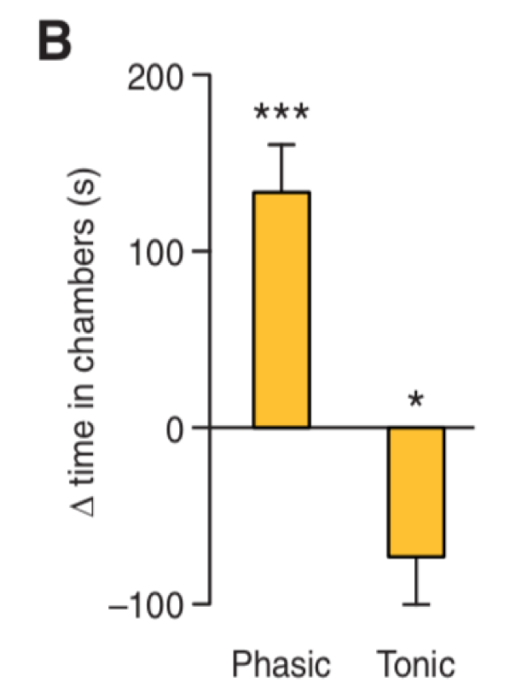
Place preference learning
RECOMPENSE
Karl Desseroth
Activation de l’aire ventro-tegmentale
Continue
(tonique)
Brêve
(phasique)
Tsai et al. (2009). Science, 324, 1080

Slide 26
Place preference learning
Christian Luscher
Tye et al. (2012). Neuron, 73, 1173

Slide 27
Place preference learning
Christian Luscher
Tye et al. (2012). Neuron, 73, 1173

Slide 28
Place preference learning
Christian Luscher
Tye et al. (2012). Neuron, 73, 1173

Slide 29
Place preference learning
Christian Luscher
Tye et al. (2012). Neuron, 73, 1173

Slide 30
Place preference learning
Christian Luscher
Tye et al. (2012). Neuron, 73, 1173

Slide 31
Place preference learning
Christian Luscher
Tye et al. (2012). Neuron, 73, 1173

Slide 32
Place preference learning
Christian Luscher
Tye et al. (2012). Neuron, 73, 1173

Slide 33
Place preference learning
Christian Luscher
Tye et al. (2012). Neuron, 73, 1173

Slide 34
Place preference learning
Désactivation de l’aire ventro-tegmentale
Christian Luscher
Tye et al. (2012). Neuron, 73, 1173

Slide 35
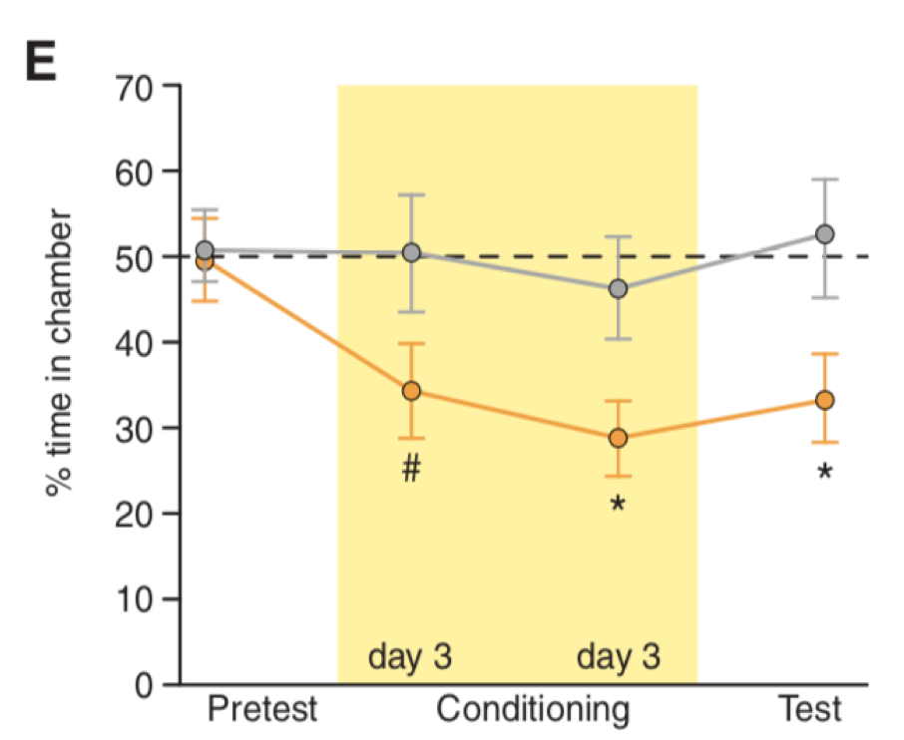
Christian Luscher
Tye et al. (2012). Neuron, 73, 1173

Slide 36
TIME OUT!!!!!
Noms à retenir
Concepts à retenir
Wolfram Schultz
Réponse phasique
Réponse tonique
Optogénétique
Quel rôle joue la réponse phasique et la réponse tonique des neurones dopaminergiques dans le renforcement ?

Slide 37
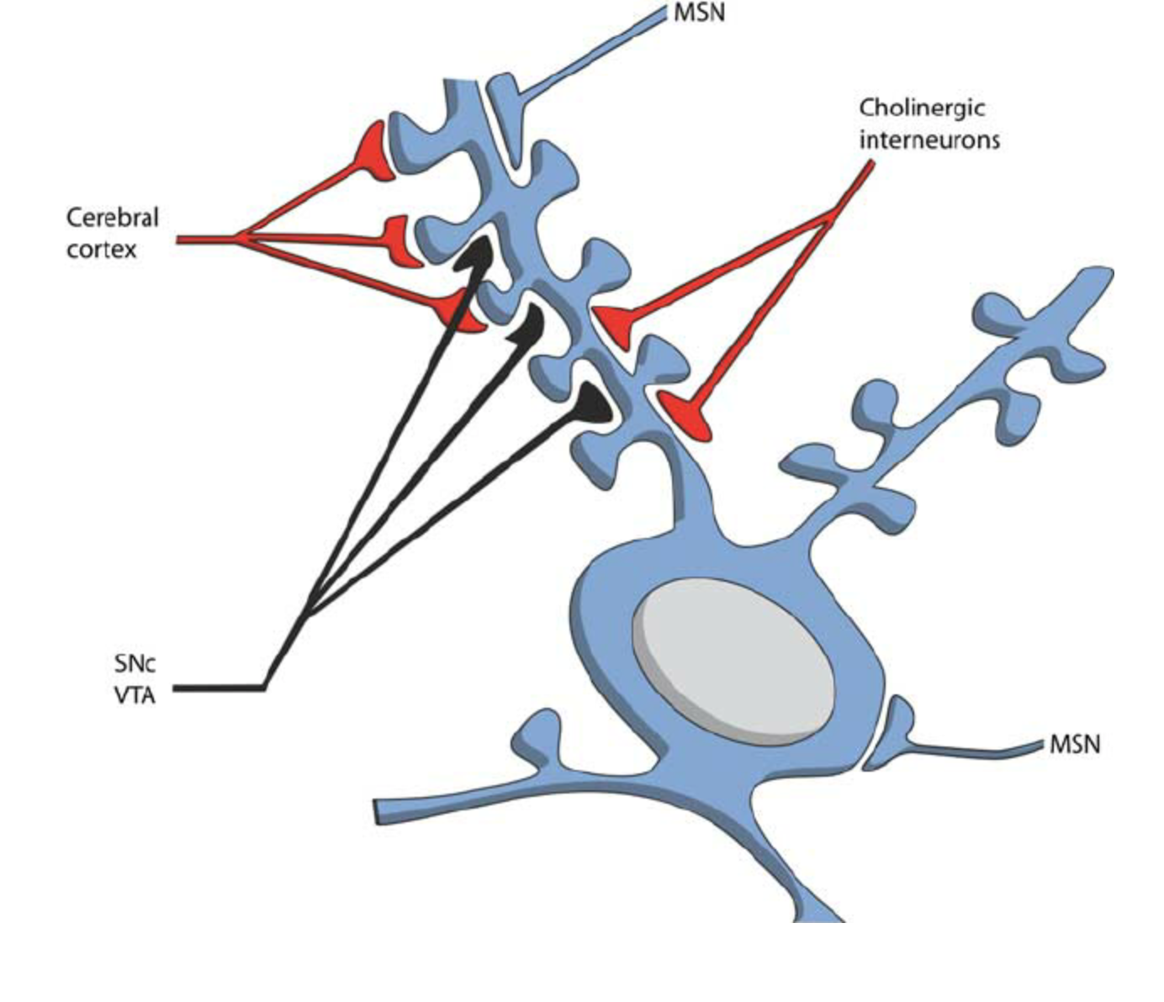
Neurone cortical
(glutamate)
Neurones
dopaminergiques
Neurones épineux
(striatum)
Pawlak & Kerr (2008). Journal of Neuroscience ,28, 2435

Slide 38
Activation
Activation
Pawlak & Kerr (2008). Journal of Neuroscience ,28, 2435

Slide 39
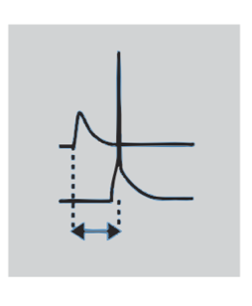
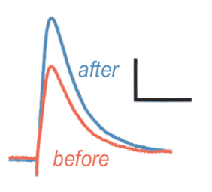
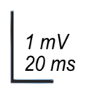
Potentiel excitateur post-synaptique
Neurone présynaptique
Neurone post-synaptique
Potentialisation à long-terme
Pawlak & Kerr (2008). Journal of Neuroscience ,28, 2435

Slide 40
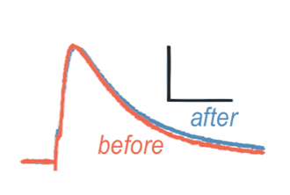
Potentiel excitateur post-synaptique
Neurone présynaptique
Neurone post-synaptique
Potentialisation à long-terme
Potentiel excitateur post-synaptique
Neurone présynaptique
Neurone post-synaptique
Pas de potentialisation
+ Récepteurs
dopaminergiques D1 bloqués
Pawlak & Kerr (2008). Journal of Neuroscience ,28, 2435

Slide 41
Activation
Dépression à long-terme
Activation
Pawlak & Kerr (2008). Journal of Neuroscience ,28, 2435

Slide 42
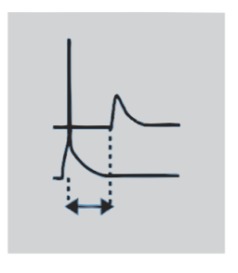
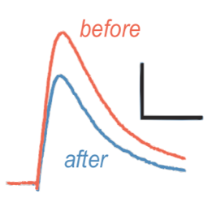
Potentiel excitateur post-synaptique
Neurone présynaptique
Neurone post-synaptique
Dépression à long-terme
Pawlak & Kerr (2008). Journal of Neuroscience ,28, 2435

Slide 43
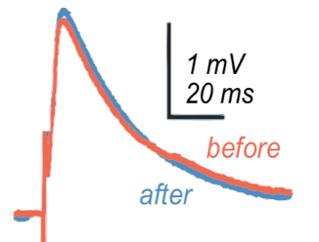
Potentiel excitateur post-synaptique
Neurone présynaptique
Neurone post-synaptique
Dépression à long-terme
Potentiel excitateur post-synaptique
Neurone présynaptique
Neurone post-synaptique
Pas de dépression
+ Récepteurs
dopaminergiques D1 bloqués
Pawlak & Kerr (2008). Journal of Neuroscience ,28, 2435

Slide 44
TIME OUT!!!!!
Quel rôle joue la dopamine au niveau des connections entre le cortex et le striatum ?

Slide 45


Le système dopaminergique est ancien d’un point de vue phylogénétique
Il cible des structures importantes
La libération de dopamine modifie les connections synaptiques au sein de ces structures
La libération phasique de dopamine renforce le comportement
Une inhibition phasique du système dopaminergique punit le comportement
L’effet des récompenses sur notre comportement est médiatisé par le système dopaminergique
Système dopaminergique = Système de récompense du cerveau
L’effet addictif des drogues est du à leur action sur le système dopaminergique
La libération phasique de dopamine provoque une sensation de plaisir
Système dopaminergique = Centre de plaisir du cerveau

Slide 46
L’effet des récompenses sur notre comportement est médiatisé par le système dopaminergique
Argument 1 : Activer artificiellement le système dopaminergique renforce le comportement
Argument 2 : Le système dopaminergique est ancien d’un point de vue phylogénétique
Argument 3 : Le système dopaminergique se projette de manière diffuse vers des cibles importantes
Argument 4 : La dopamine joue un rôle critique dans la plasticité des connections le cortex et le striatum
Argument 5 : Interférer avec le système dopaminergique perturbe le renforcement d’un comportement avec des récompenses naturels.

Slide 47
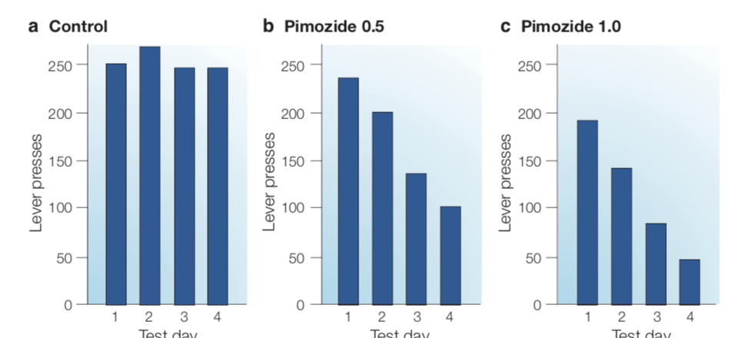
Phase 1
Phase 2
Appui sur le levier
Nourriture
Appui sur le levier
Nourriture
Injection d’une solution saline
Injection d’un antagoniste de la dopamine
Roy Wise
Fourisezos et al. (1978). Journal of Comparative and Physiological Psychology ,92, 661

Slide 48
Richard Palmiter
Zweifel et al. (2009). Proceedings of National Academy of Sciences, 106, 7281.

Slide 49
Richard Palmiter
Zweifel et al. (2009). Proceedings of National Academy of Sciences, 106, 7281.

Slide 50
Richard Palmiter
Zweifel et al. (2009). Proceedings of National Academy of Sciences, 106, 7281.

Slide 51
Richard Palmiter
Zweifel et al. (2009). Proceedings of National Academy of Sciences, 106, 7281.

Slide 52
Richard Palmiter
Zweifel et al. (2009). Proceedings of National Academy of Sciences, 106, 7281.

Slide 53
Richard Palmiter
Zweifel et al. (2009). Proceedings of National Academy of Sciences, 106, 7281.

Slide 54
Richard Palmiter
Zweifel et al. (2009). Proceedings of National Academy of Sciences, 106, 7281.

Slide 55
Richard Palmiter
Zweifel et al. (2009). Proceedings of National Academy of Sciences, 106, 7281.

Slide 56
Richard Palmiter
Zweifel et al. (2009). Proceedings of National Academy of Sciences, 106, 7281.

Slide 57
Richard Palmiter
Zweifel et al. (2009). Proceedings of National Academy of Sciences, 106, 7281.

Slide 58
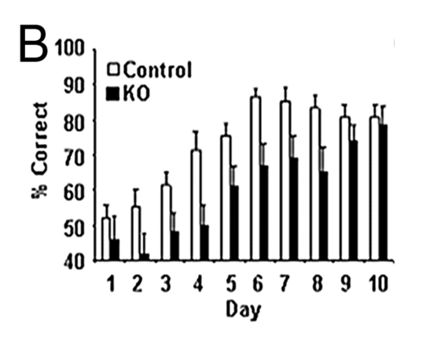
Richard Palmiter
Souris normales
Souris génétiquement modifiées
Activité dopaminergique tonique normale
Réponse dopaminergique phasique réduite
Zweifel et al. (2009). Proceedings of National Academy of Sciences, 106, 7281.

Slide 59
L’effet des récompenses sur notre comportement est médiatisé par le système dopaminergique
Argument 1 : Activer artificiellement le système dopaminergique renforce le comportement
Argument 2 : Le système dopaminergique est ancien d’un point de vue phylogénétique
Argument 3 : Le système dopaminergique se projette de manière diffuse vers des cibles importantes
Argument 4 : La dopamine joue un rôle critique dans la plasticité des connections le cortex et le striatum
Argument 5 : Interférer avec le système dopaminergique perturbe le renforcement d’un comportement avec des récompenses naturels.
Système dopaminergique = circuit de récompense du cerveau

Slide 60
Le rat s’approche de la lumière
SIGN-TRACKER
Réponse conditionnelle
Le rat s’approche de la mangeoire
GOAL-TRACKER
Un antagoniste de la dopamine perturbe l’apprentissage chez les « sign-tracker » mais pas chez les « goal-tracker »
Flagel et al. (2011). Nature , 469, 53

Slide 61
TIME-OUT
Quels sont les 5 arguments que j’ai donné pour montrer que l’effet des récompenses sur le comportement nécessite une activation du système dopaminergique ?
Pourquoi le fait que le système dopaminergique soit ancien au niveau phylogénétique est un argument en faveur du rôle du système dopaminergique dans le renforcement ?
Pourquoi le fait que les neurones dopaminergiques se projettent de manière diffuse au niveau du cerveau et la nature des structures vers lesquelles ils se projettent est un argument en faveur du rôle du système dopaminergique dans le renforcement ?
Quel rôle la dopamine joue-t-elle dans la plasticité des connections entre le cortex et le striatum ? En quoi cela constitue-t-il un argument en faveur du rôle de la dopamine dans le renforcement ?
Sur quels arguments peut-on se reposer pour affirmer que le renforcement avec des récompenses naturelles (comme la nourriture chez le rat) nécessite l’activation du système dopaminergique ?
Quel bémol peut-on apporter à l’affirmation que le système dopaminergique est le « système de récompense du cerveau » ?

Slide 62
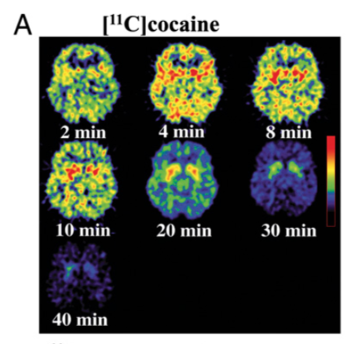
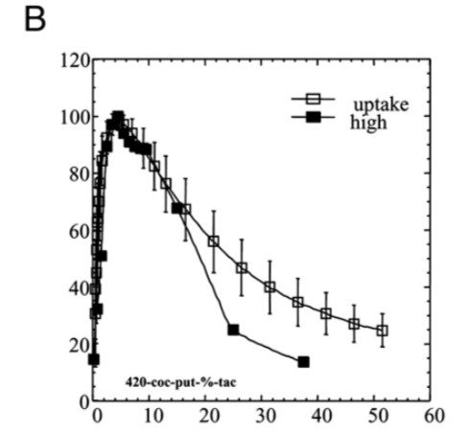
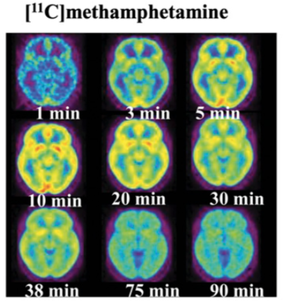
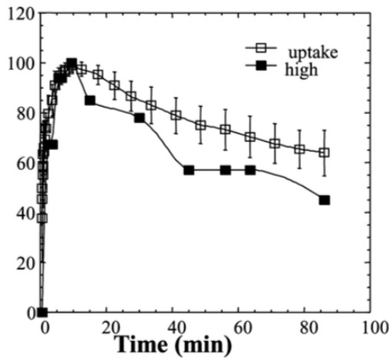
L’effet addictif des drogues est du à leur action sur le système dopaminergique
Joana Fowler
Fowler et al. (2008). Neuroimage , 43, 756

Slide 63
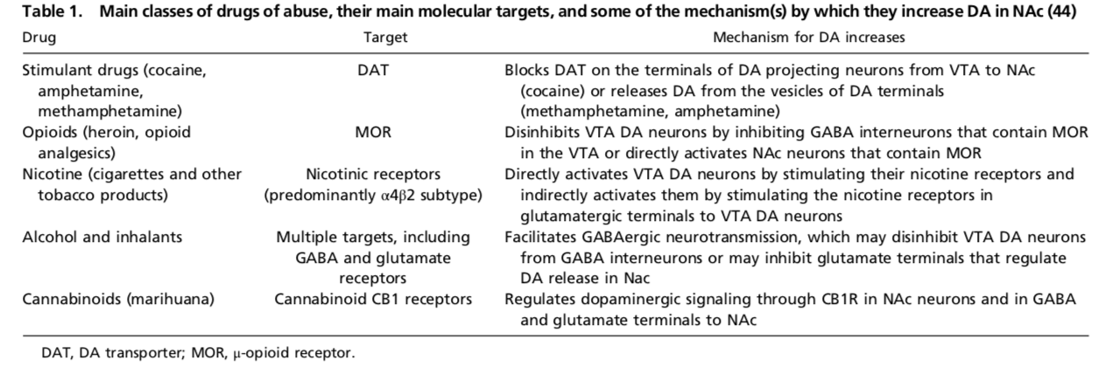
L’effet addictif des drogues est du à leur action sur le système dopaminergique
Nora Folkow
Volkow et al. (2011). Proceedings of the National Academy of Sciences , 108, 15037

Slide 64
TIME-OUT
Sur quels arguments reposent l’affirmation que l’effet addictif des drogues repose sur leur effet sur le système dopaminergique ?
Les drogues agissent-elles tous de la même manière sur le système dopaminergique ?

